Slide 1


BASE【実習】
※本書では「Exastro IT Automation」を「ITA」として記載します。
第1.3版
Exastro developer

Slide 2
目次
管理コンソール
シナリオ
実習①
新規ユーザの作成
ロールの登録
ロール・メニュー紐付
ロール・ユーザ紐付
紐付確認
基本コンソール
シナリオ
事前準備
実習②
作業対象ホストの登録
オペレーションの登録
IaCの登録
Movementの登録
Movement詳細の登録
オペレーションに関連付くMovementとホストの登録
代入値管理
Symphonyの登録
Symphonyの実行
Symphony完了確認

Slide 3
1. 管理コンソール

Slide 4
1.1 シナリオ 1/2
本シナリオは、ユーザ「testuser」を新規作成し、
「testuser」が「機器一覧」のメニューを閲覧可能とする
内容となっております。
2.1 新規ユーザの作成
2.2 ロールの登録
2.3 ロール・メニューの紐付
2.4 ロール・ユーザの紐付
2.5 紐付確認

Slide 5
1.1 シナリオ (2/2)
今回のシナリオにおいて 「2.1 新規ユーザの作成」「2.4 ロール・ユーザの紐付」については 定常的に発生する作業と想定されます。
不定期作業
2.2 ロールの登録
2.3 ロール・メニューの紐付
定常作業
2.1 新規ユーザの作成
★繰り返し
実行★
2.4 ロール・ユーザの紐付

Slide 6
2. 実習①

Slide 7
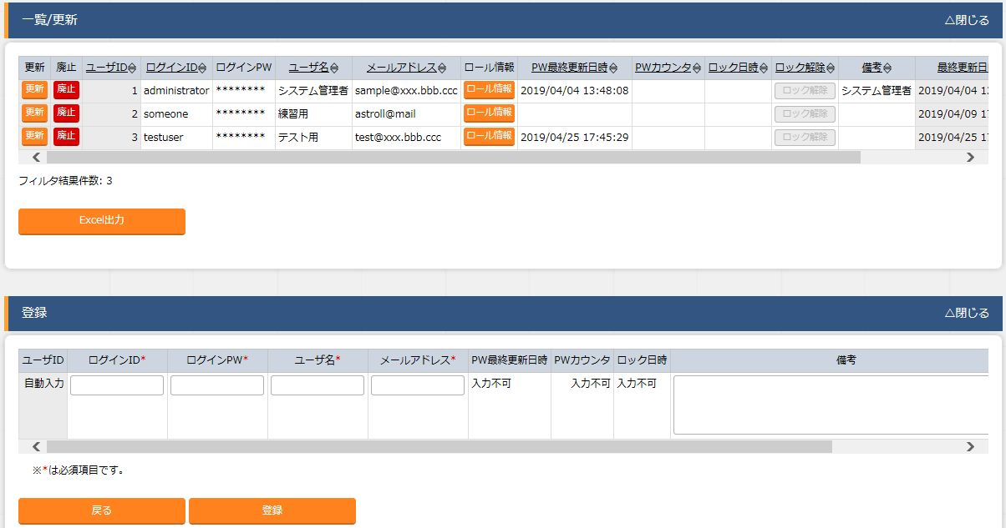
2.1 新規ユーザの作成
新規ユーザの作成
「管理コンソール」メニューグループ>>「ユーザ管理」メニュー>> 「登録」サブメニュー>> 「登録開始」ボタン
「ログインID」「ログインPW」「ユーザ名」「メールアドレス」を入力
「登録」ボタンを押下
新規ユーザの作成
ロールの登録
ロール・メニューの紐付
ロール・ユーザの紐付
紐付確認
１
項目へ値を入力する
項目 | 値
ログインID | testuser
ログインPW | （任意の値）
ユーザ名 | テスト用
メールアドレス | test@aa.bb.cc
２

Slide 8
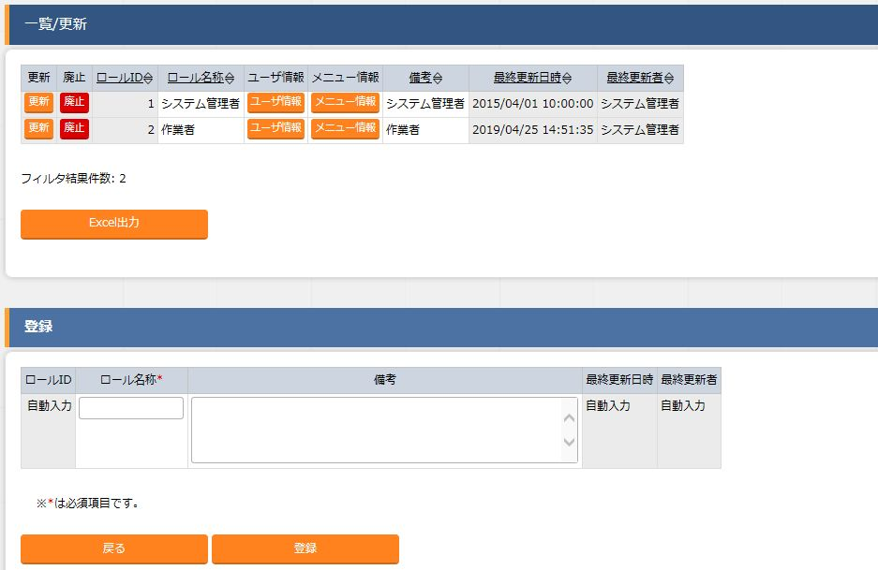
2.2 ロールの登録
ロールの登録
「管理コンソール」メニューグループ>>「ロール管理」メニュー>>「登録」サブメニュー>>「登録開始」ボタン
「ロール名称」を入力
「登録」ボタンを押下
新規ユーザの作成
ロールの登録
ロール・メニューの紐付
ロール・ユーザの紐付
紐付確認
１
項目へ値を入力する
項目 | 値
ロール名称 | ロールテスト
２

Slide 9
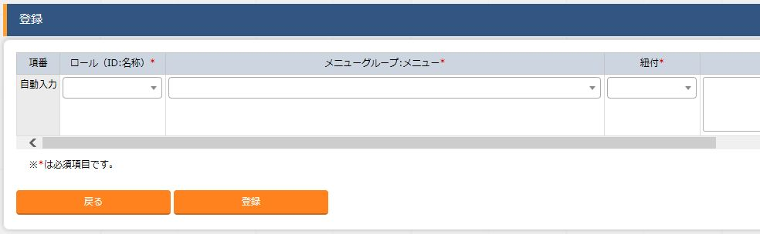
2.3 ロール・メニューの紐付 (1/2)
ロール・メニューの紐付①
「管理コンソール」メニューグループ >>「ロール・メニュー紐付管理」メニュー >>「登録」サブメニュー >>「登録開始」ボタン
「ロール（ID：名称）」「メニューグループ：メニュー」「紐付」を入力
「登録」ボタンを押下
新規ユーザの作成
１
項目へ値を設定する
ロールの登録
項目 | 値
ロール（ID：名称） | ロールテスト
メニューグループ：メニュー | 機器一覧
紐付 | 閲覧のみ
ロール・メニューの紐付
ロール・ユーザの紐付
紐付確認
２

Slide 10
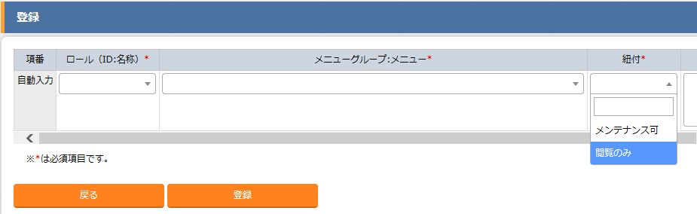
2.3 ロール・メニューの紐付 (2/2)
ロール・メニューの紐付②
「紐付」については、「メンテナンス可」「閲覧のみ」の２種類があります。
※「メンテナンス可」に設定することにより、編集機能が利用可能になります。
新規ユーザの作成
ロールの登録
ロール・メニューの紐付
ロール・ユーザの紐付
紐付確認
今回のシナリオでは
[閲覧のみ]に設定します

Slide 11
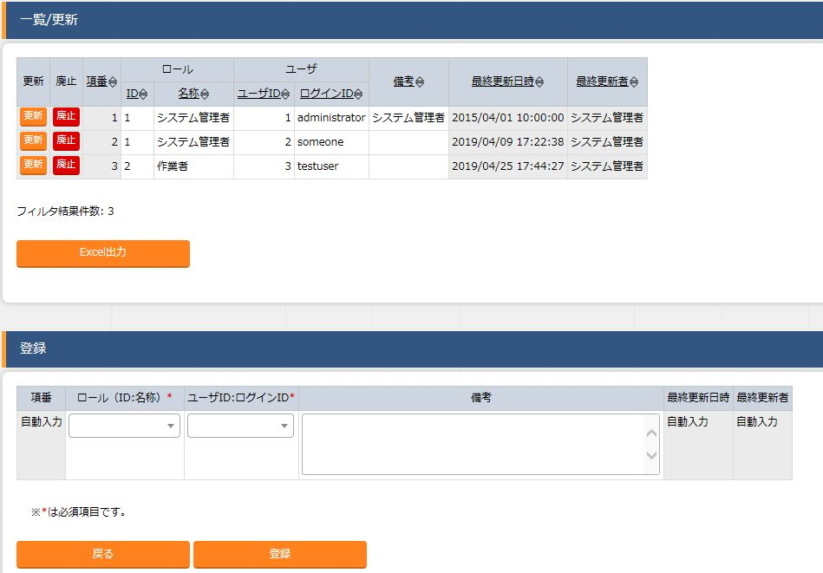
2.4 ロール・ユーザの紐付
ロール・ユーザの紐付
「管理コンソール」メニューグループ >>「ロール・ユーザ紐付管理」メニュー >>「登録」サブメニュー >>「登録開始」ボタン
「ロール（ID:名称）」「ユーザID：ログインID」を入力
「登録」ボタンを押下
新規ユーザの作成
ロールの登録
ロール・メニューの紐付
ロール・ユーザの紐付
紐付確認
１
項目へ値を設定する
項目 | 値
ロール（ID：名称） | ロールテスト
ユーザID：ログインID | testuser
２

Slide 12
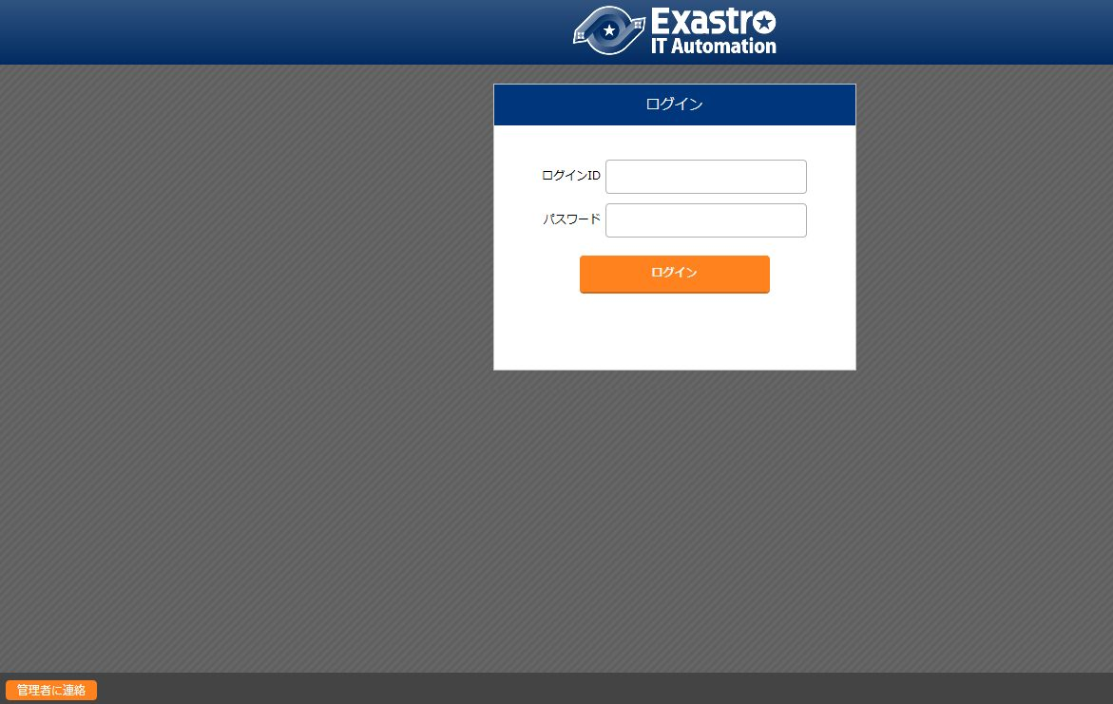
2.5 紐付確認 (1/4)
再ログイン実施
ログアウトし、2.1で作成した「ユーザ名」と「ログインPW」で再ログインします。
新規ユーザの作成
ロールの登録
ロール・メニューの紐付
ロール・ユーザの紐付
紐付確認

Slide 13
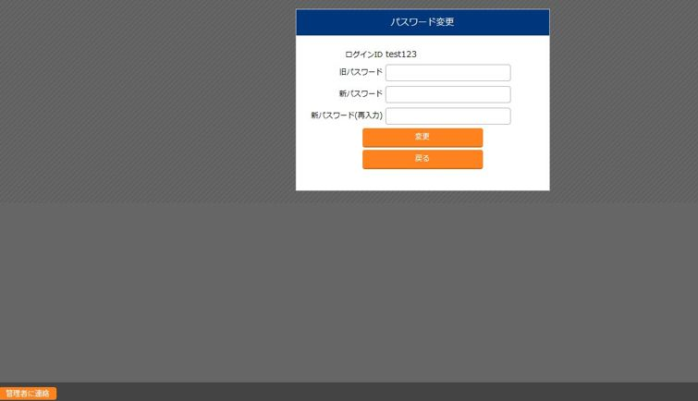
2.5 紐付確認 (2/4)
新パスワード設定
初回ログイン時は、パスワード変更を要求されますので、
新パスワードを設定します。
新規ユーザの作成
ロールの登録
ロール・メニューの紐付
ロール・ユーザの紐付
紐付確認

Slide 14
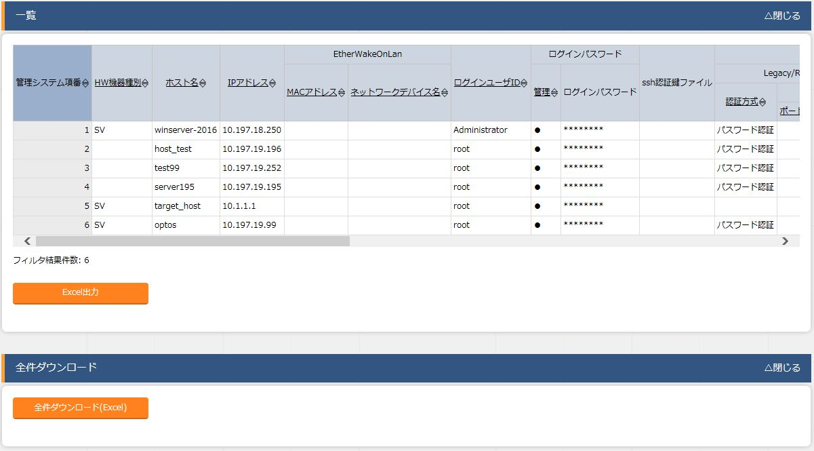
2.5 紐付確認 (3/4)
メニュー画面の確認（権限が「閲覧のみ」の場合）
紐付設定を「閲覧のみ」にしている為、編集機能は利用できません。
新規ユーザの作成
ロールの登録
ロール・メニューの紐付
ロール・ユーザの紐付
紐付確認
今回のシナリオは、メニューの[機器一覧]を
権限[閲覧のみ]にする構成です

Slide 15
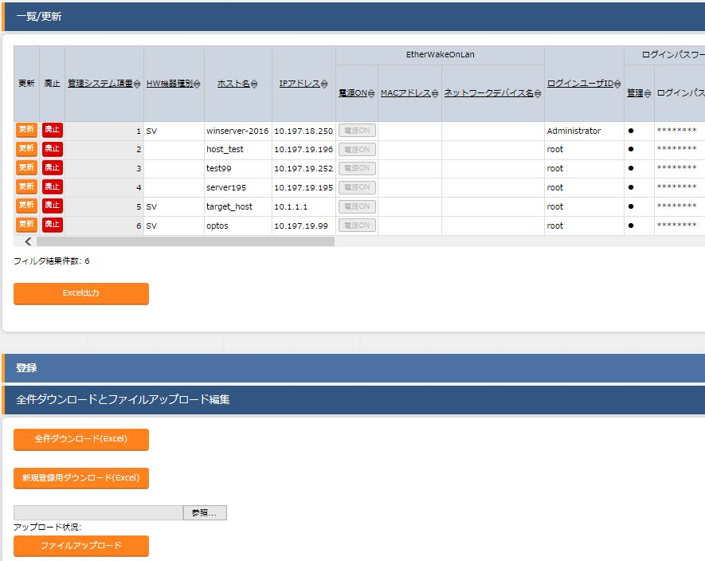
2.5 紐付確認 (4/4)
メニュー画面の確認（権限が「メンテナンス可」の場合）
紐付設定を「メンテナンス可」にした場合、
各種編集機能の項目が表示され、編集が可能になります。
新規ユーザの作成
ロールの登録
ロール・メニューの紐付
ロール・ユーザの紐付
紐付確認
権限が「メンテナンス可」の場合
「更新」「登録」「ファイルアップロード」等の
各種編集機能が表示されます

Slide 16
3.1 シナリオ
本シナリオは、対象ホストの tmp 配下に、
ディレクトリ「testdirectory」が作成される内容となります。
また、シナリオを進めるにあたり、Ansible driverが必要となりますので、
本シナリオでは、Ansible-Legacyを使用しご説明をいたします。
4.1 作業対象ホストの登録
4.6 オペレーションに関連付く
Movementとホストの登録
4.2 オペレーションの登録
4.7 Symphonyの登録
4.3 IaCの登録
4.8 Symphonyの実行
4.4 Movementの登録
4.9 Symphony完了確認
4.5 Movement詳細の登録
工程の4.3～4.7で Ansible-Legacyの
メニューを使用します

Slide 17
3.2 事前準備
IaCの作成
本シナリオでは、Ansible-Legacyを例にご説明します。
シナリオ実施の際に、IaCのサンプルとして
Ansible プレイブックが必要となります。
以下に、サンプルプレイブックを記述しております。
文字コードは”UTF-８”、改行コードは”LF”、拡張子は”yml”形式。 また、インデントにご注意下さい。
- name: Make Work Directory demonstration
file: path: ”/tmp/{{ VAR_DIRECTORY }}” state: directory mode: 0755
このIaCは /tmp配下に新規のディレクトリを作成します。
本シナリオではファイル名を「sample1」とします。

Slide 18
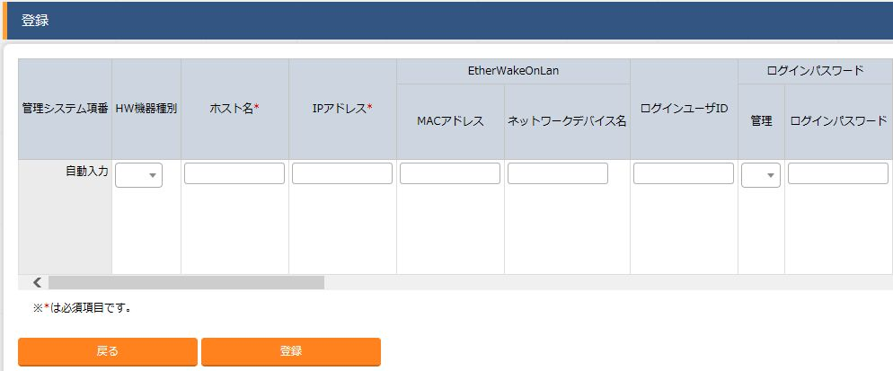
4.1 作業対象ホストの登録
作業対象ホストの登録
「基本コンソール」メニューグループ >>「機器一覧」メニュー >>「登録」サブメニュー >>「登録開始」ボタン
「ホスト名」「IPアドレス」「ログインユーザID」「管理」 「ログインパスワード」「認証方式」を入力
「登録」ボタンを押下
作業対象ホスト登録
オペレーション登録
IaC登録
１
項目へ値を入力する
Movementの登録
項目 | 値
ホスト名 | testserver
IPアドレス | （任意の値）
ログインユーザID | （任意の値）
管理 | ●
ログインパスワード | （任意の値）
認証方式 | パスワード認証
Movement詳細登録
オペレーションに関連付く
Movementとホストの登録
代入値管理
２
Symphony登録
Symphony実行
Symphony完了確認
本シナリオでは、作業対象ホストにsshのパスワード接続を行う場合を想定しています。
「IPアドレス」「ログインユーザID」「ログインパスワード」については
ユーザ様のご利用環境に適した設定をご入力ください。

Slide 19
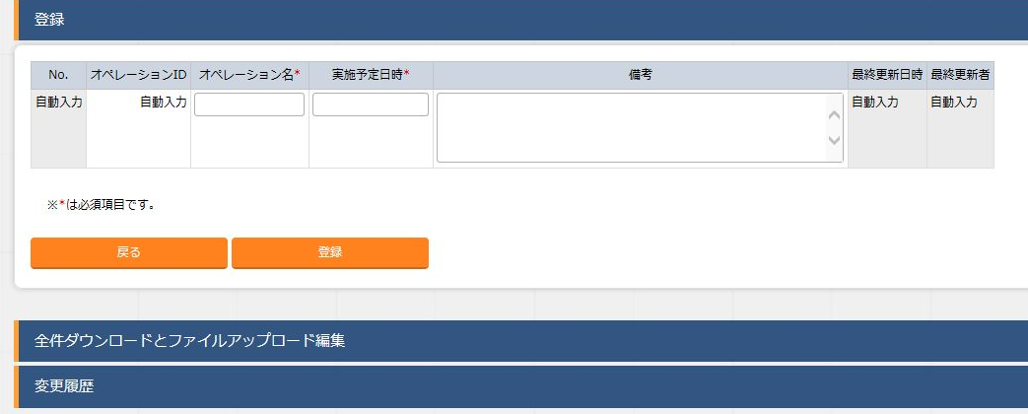
4.2 オペレーションの登録
オペレーションの登録
「基本コンソール」メニューグループ >>「投入オペレーション一覧」メニュー >> 「登録」サブメニュー >>「登録開始」ボタン
「オペレーション名」 「実施予定日時」を入力
「登録」ボタンを押下
作業対象ホスト登録
オペレーション登録
IaC登録
１
Movementの登録
項目へ値を入力する
Movement詳細登録
項目 | 値
プレイブック素材名 | operation
実施予定日時 | （任意の日時）
オペレーションに関連付く
Movementとホストの登録
２
代入値管理
Symphony登録
Symphony実行
Symphony完了確認
ここで指定した日時に
処理が実行されるわけではありません

Slide 20
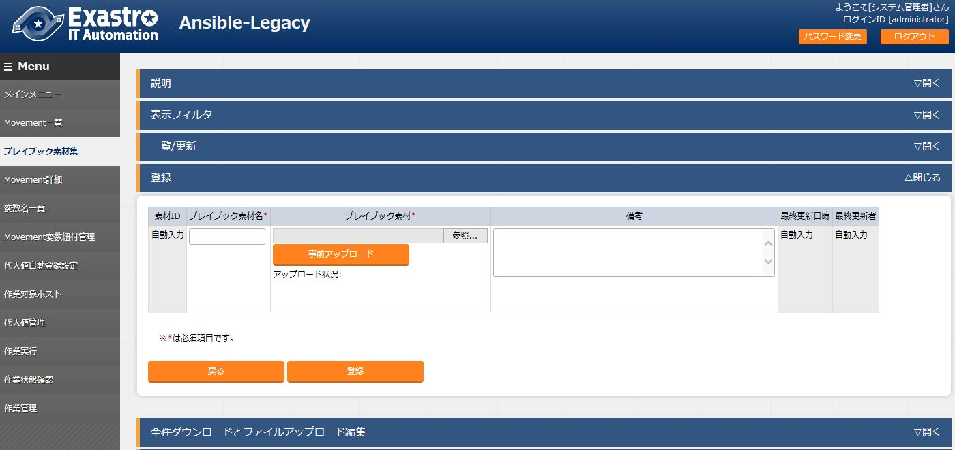
4.3 IaCの登録
IaCの登録
「Ansible-Legacy」メニューグループ >>「プレイブック素材集」メニュー >>「登録」サブメニュー >>「登録開始」ボタン
「プレイブック素材名」を入力、 「プレイブック素材」欄の「参照」ボタンを押下し 事前に作成した「sample1.yml」をアップロード （「事前アップロード」ボタン押下）
「登録」ボタンを押下
作業対象ホスト登録
オペレーション登録
IaC登録
Movementの登録
Movement詳細登録
オペレーションに関連付く
Movementとホストの登録
代入値管理
１
Symphony登録
項目へ値を入力する
Symphony実行
項目 | 値
プレイブック素材名 | sample1
プレイブック素材 | sample1.yml
Symphony完了確認
２
IaCの作成手順つきましては、
「3.2事前準備」をご参照下さい

Slide 21
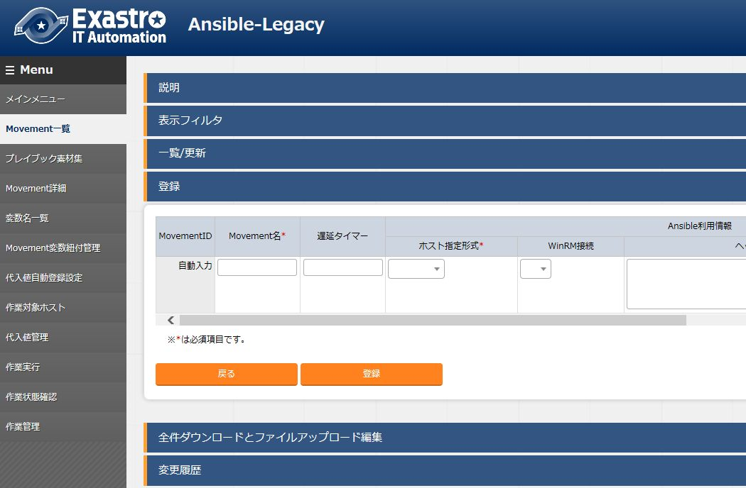
4.4 Movementの登録
Movementの登録
「Ansible-Legacy」メニューグループ >>「Movement一覧」メニュー >>「登録」サブメニュー >>「登録開始」ボタン
「Movement名」「ホスト指定形式」を入力
「登録」ボタンを押下
作業対象ホスト登録
オペレーション登録
１
項目へ値を設定する
IaC登録
項目 | 値
Movement名 | move1
ホスト指定形式 | IP
Movementの登録
Movement詳細登録
オペレーションに関連付く
Movementとホストの登録
代入値管理
Symphony登録
Symphony実行
Symphony完了確認
２

Slide 22
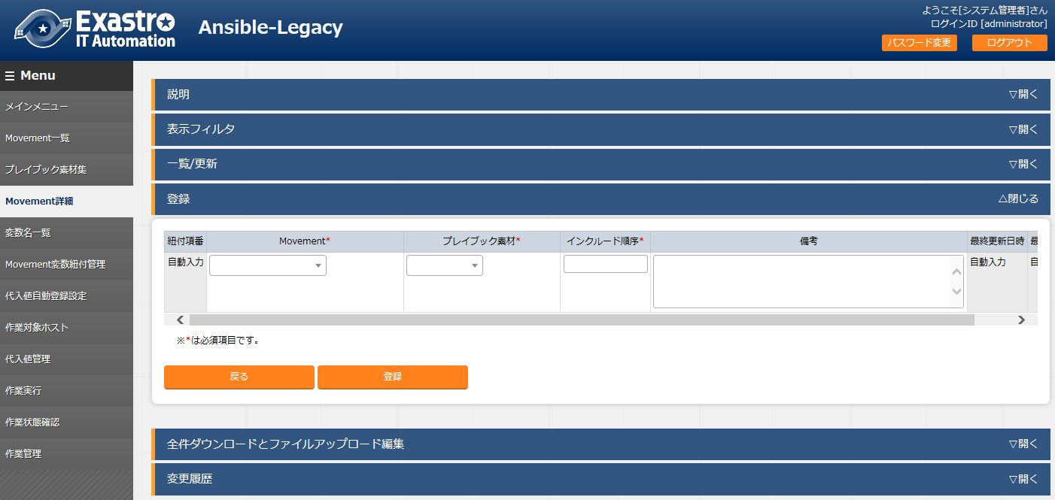
4.5 Movement詳細の登録
Movement詳細の登録
「Ansible-Legacy」メニューグループ >>「Movement詳細」メニュー >>「登録」サブメニュー >>「登録開始」ボタン
「Movement」「プレイブック素材」「インクルード順序」を入力
「登録」ボタンを押下
作業対象ホスト登録
オペレーション登録
IaC登録
Movementの登録
Movement詳細登録
オペレーションに関連付く
Movementとホストの登録
代入値管理
Symphony登録
Symphony実行
１
２
項目へ値を設定する
Symphony完了確認
項目 | 値
Movement | move1
プレイブック素材 | sample1
インクルード順序 | 1

Slide 23
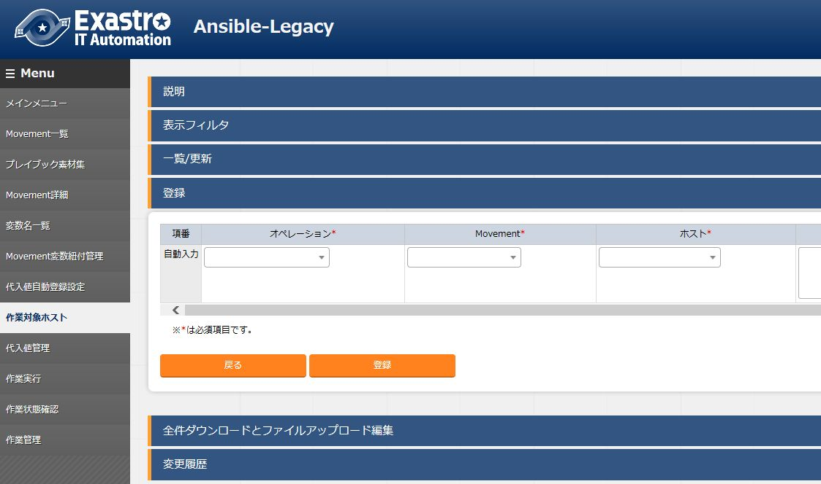
4.6 オペレーションに関連付くMovementとホストの登録
オペレーションに関連付くMovementとホストの登録
「Ansible-Legacy」メニューグループ >>「作業対象ホスト」メニュー >>「登録」サブメニュー >>「登録開始」ボタン
「オペレーション」「Movement」「ホスト」を入力
「登録」ボタンを押下
作業対象ホスト登録
オペレーション登録
IaC登録
Movementの登録
Movement詳細登録
オペレーションに関連付く
Movementとホストの登録
代入値管理
Symphony登録
Symphony実行
１
Symphony完了確認
項目へ値を設定する
２
項目 | 値
オペレーション | operation
Movement | move1
ホスト | testserver

Slide 24
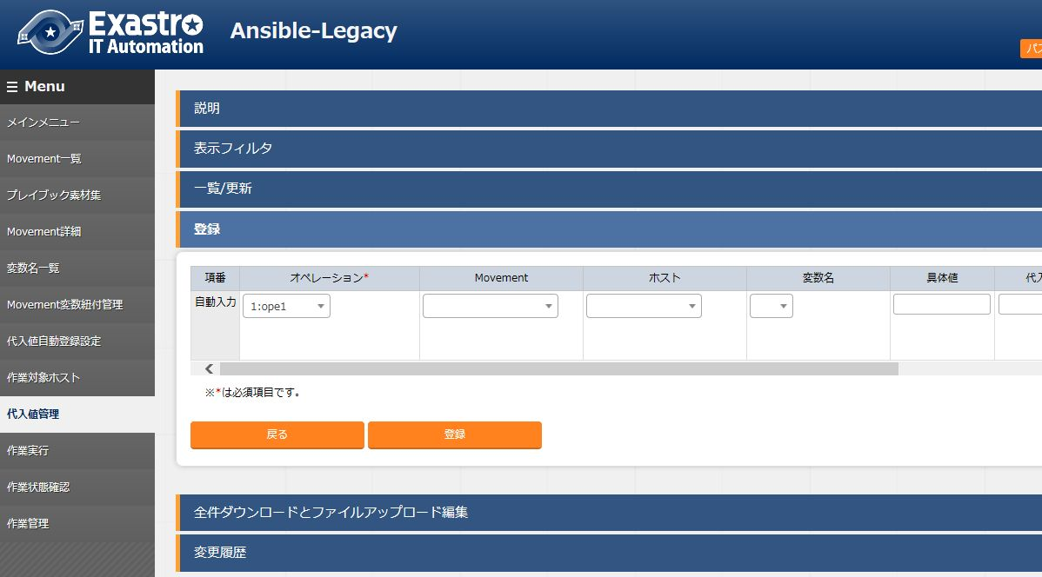
4.7 代入値管理
代入値管理
「Ansible-Legacy」メニューグループ >>「代入値管理」メニュー >>「登録」サブメニュー >>「登録開始」ボタン
「オペレーション」「Movement」「ホスト」「変数名」「具体値」を入力
「登録」ボタンを押下
１
項目へ値を設定する
作業対象ホスト登録
項目 | 値
オペレーション | operation
Movement | move1
ホスト | testserver
変数名 | VAR_DIRECTORY
具体値 | testdirectory
オペレーション登録
IaC登録
Movementの登録
Movement詳細登録
オペレーションに関連付く
Movementとホストの登録
代入値管理
Symphony登録
Symphony実行
Symphony完了確認
２

Slide 25
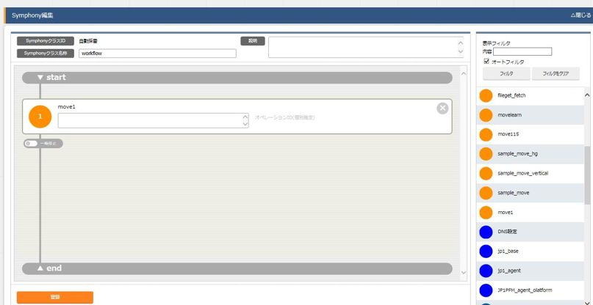
4.8 Symphonyの登録
Symphonyの登録
「Symphony」メニューグループ >>「Symphonyクラス編集」メニュー >>「Symphony編集」サブメニュー
「Symphonyクラス名称」を入力
画面右側に表示されている「move1」を 画面中央にドラッグ＆ドロップ
「登録」ボタンを押下
作業対象ホスト登録
オペレーション登録
IaC登録
Movementの登録
１
Movement詳細登録
項目へ値を入力する
項目 | 値
Symphonyクラス名称 | workflow
オペレーションに関連付く
Movementとホストの登録
代入値管理
Symphony登録
Symphony実行
ドラッグ＆ドロップ
Symphony完了確認
２
３

Slide 26
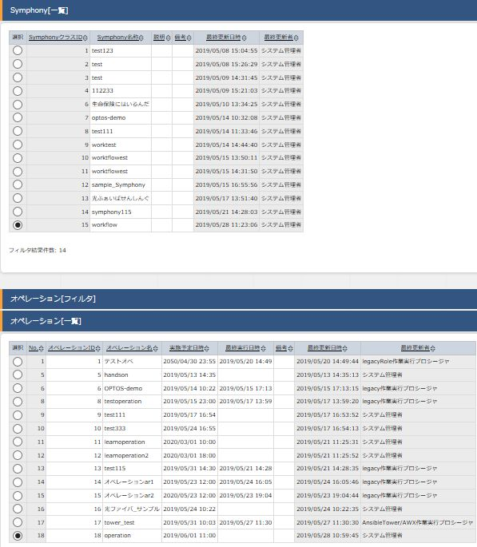
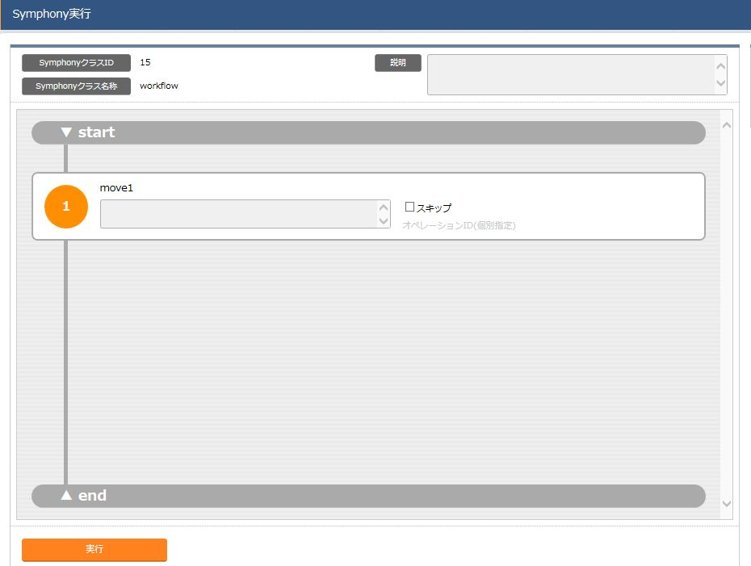
4.9 Symphonyの実行
Symphonyの実行
「Symphony」メニューグループ >>「Symphony作業実行」メニュー
「Symphony[一覧] 」サブメニュー「Symphony名称」項目内の 「workflow」を選択
「オペレーション[一覧]」サブメニュー「オペレーション名」項目内の「operation」を選択
「実行」ボタンを押下
作業対象ホスト登録
オペレーション登録
IaC登録
Movementの登録
１
Movement詳細登録
下記の値を選択する
オペレーションに関連付く
Movementとホストの登録
項目 | 値
Symphony名称 | workflow
代入値管理
Symphony登録
Symphony実行
Symphony完了確認
２
下記の値を選択する
項目 | 値
オペレーション名 | operation
３

Slide 27
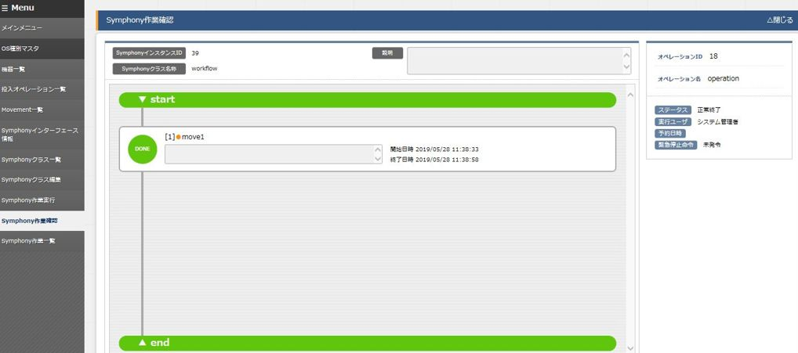
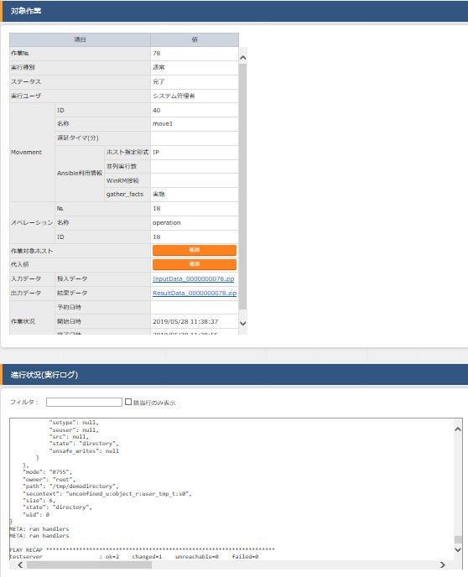
4.10 Symphony完了確認
Symphony完了確認
実行中または実行完了したMovementを選択すると、
対象作業ステータスや、ログを確認できる画面に遷移します。
作業対象ホスト登録
オペレーション登録
IaC登録
Movementの登録
Movement詳細登録
オペレーションに関連付く
Movementとホストの登録
代入値管理
Symphony登録
Symphony実行
Symphony完了確認

